Slide 1
Sergej Michajlovič Ejzenštejn
Drama a film

Slide 2
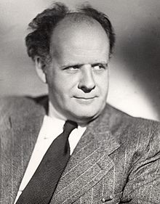
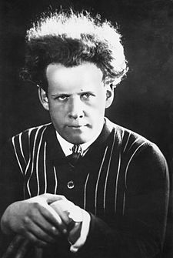
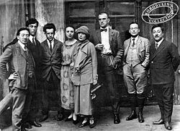

Slide 3
Ejzenštejn
SERGEJ MICHAJLOVIČ EJZENŠTEJN 1898 – 1948
ruský a sovětský režisér, původně divadelní, později filmový
otec Michail Ejzenštejn německo-židovského a švédského původu, matka Ruska; žili v Rize
1918 povolán do armády – karikaturista, později armádní divadlo
studium japonštiny v Moskvě, studium přerušil

Slide 4
Ejzenštejn
nastoupil jak scénograf do Divadla Proletkultu, účastnil se kurzů režie u Mejercholda
studuje film a r. 1923 poprvé použije na scéně filmové sekvence – Ostrovskij „I chytrák se spálí“
„montáž atrakcí“ – koncept, který má agresivitou a smyslovou stimulací osvobodit diváka od měšťanských estetických konvencí

Slide 5
Ejzenštejn
přednáškové turné po Evropě a USA (Paramount)
přednášel na Vysoké filmové škole v Moskvě
spolupráce se Sergejem Prokofjevem
nejslavnější film – Křižník Potěmkin, 1925
na EXPO 1958 v Bruselu zvolen jako nejlepší film všech dob
námořní vzpoura na bitevní lodi Kňaz Poťomkin Tauričevskij, která se odehrála v r. 1905

Slide 6
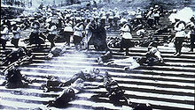
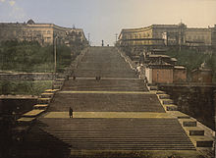
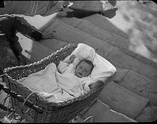
Ejzenštejn

Slide 7
Ejzenštejn
další filmy: Stávka, Deset dní, které otřásly světem; zvukové filmy: Alexandr Něvský, Ivan Hrozný
Ivan Hrozný – problémy s cenzurou, úpravy nařídil prostřednictvím předsedy vlády Molotova přímo Stalin
zemřel 1948 na srdeční infarkt

Slide 8
Ejzenštejn
Umenie mizanscény 1, 2. Bratislava: Národné divadelné centrum, 1998 a 1999.
O stavbě uměleckého díla: výběr ze statí, teoretických úvah a studií. Praha: Československý spisovatel, 1963.
Paměti. Praha: Odeon, 1987.
Scenár môjho života. Bratislava: Slovenské vydavateľstvo krásnej literatúry, 1961.

